Slide 1

Tin 4 – Tuần 27
Tạo và sử dụng bảng - Định dạng bảng
SGK trang 46

Slide 2


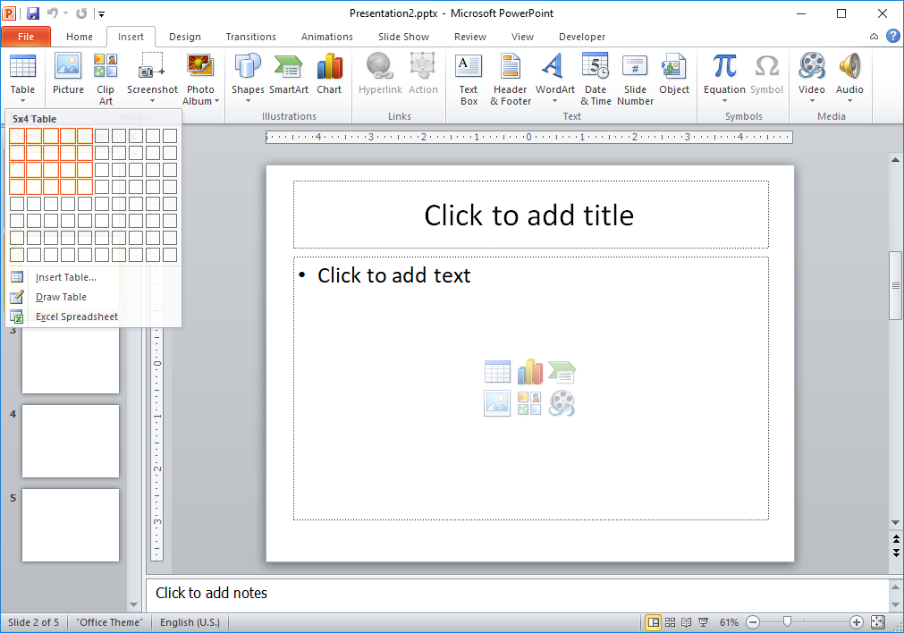
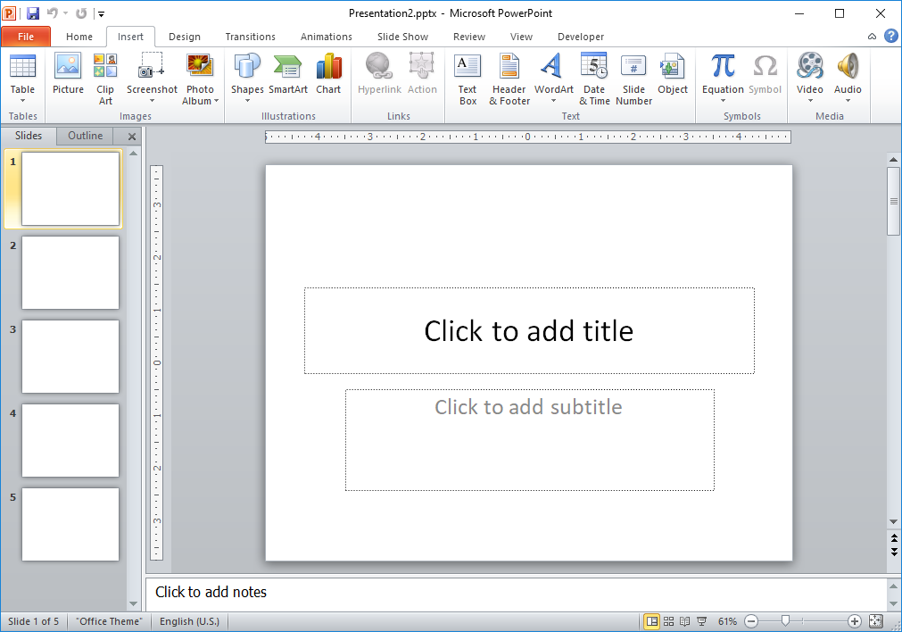
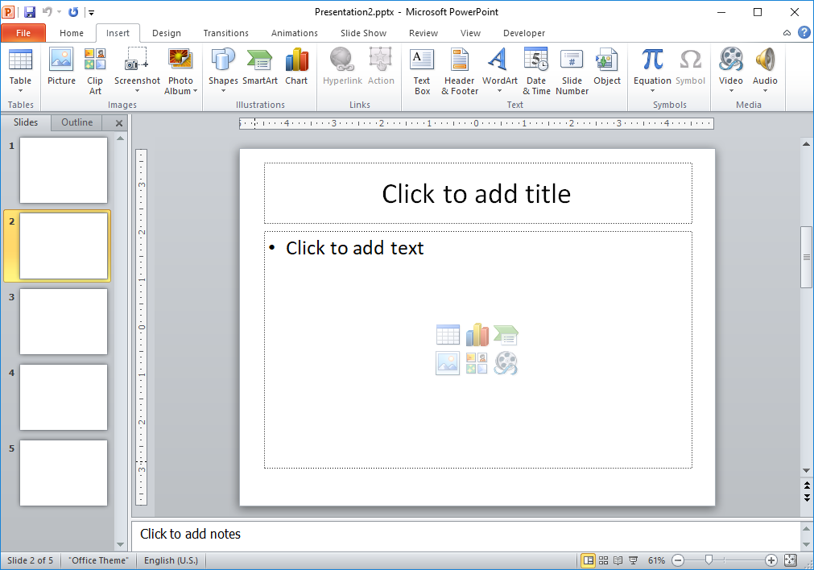
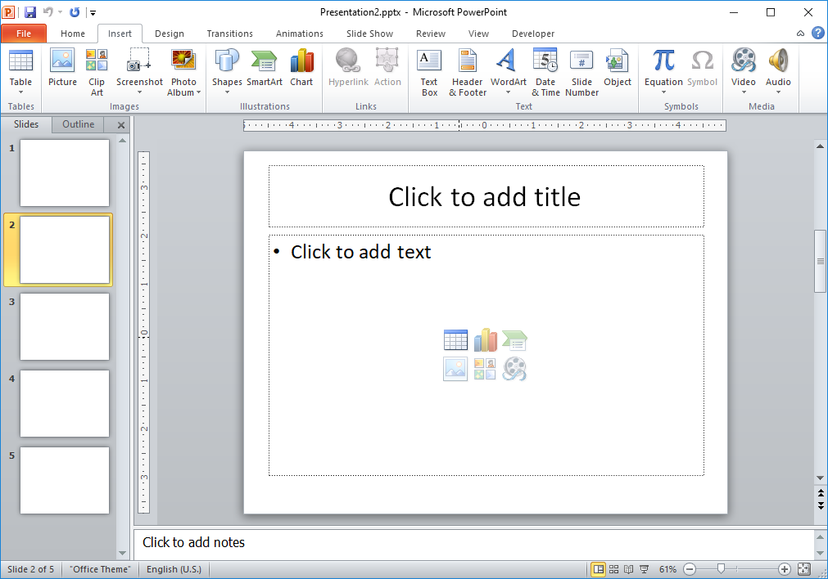
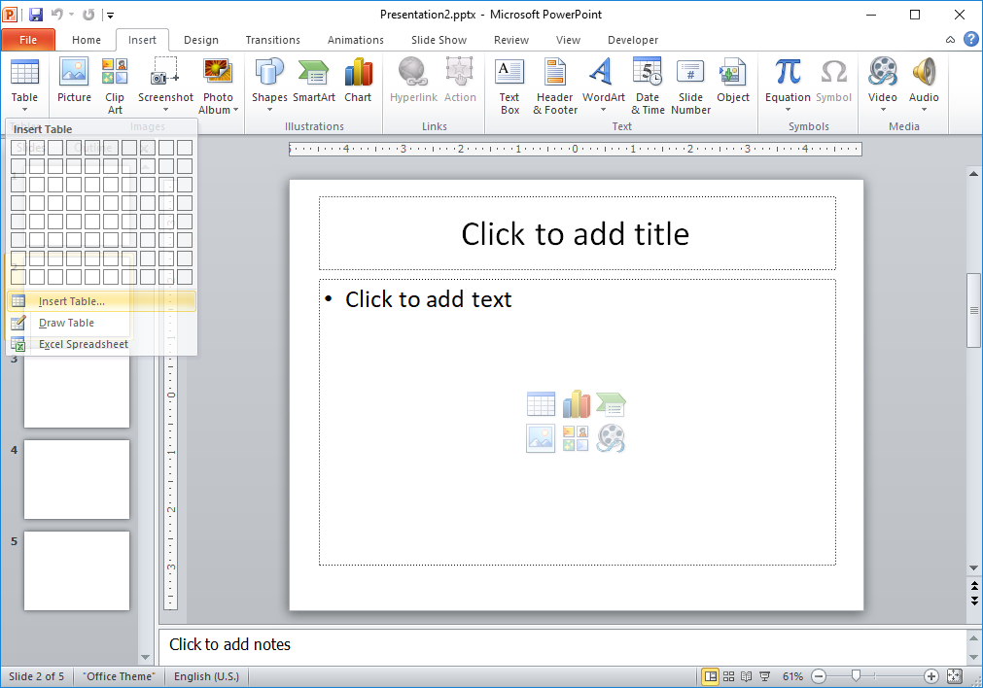
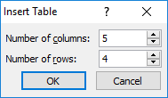
Hoạt động 1: Tìm hiểu kiến thức
☞
Chèn bảng
Cách 1:
Cách 3:
Cách 2:
Chọn biểu tượng Table trên bố cục Slide.
1. Chọn Insert Table.
1. Chọn thẻ Insert, nhóm Table.
2. Nhập số cột, số hàng.
2. Chọn Table và rê chuột kéo theo khung lưới đủ số cột và dòng cần thiết.

Slide 3

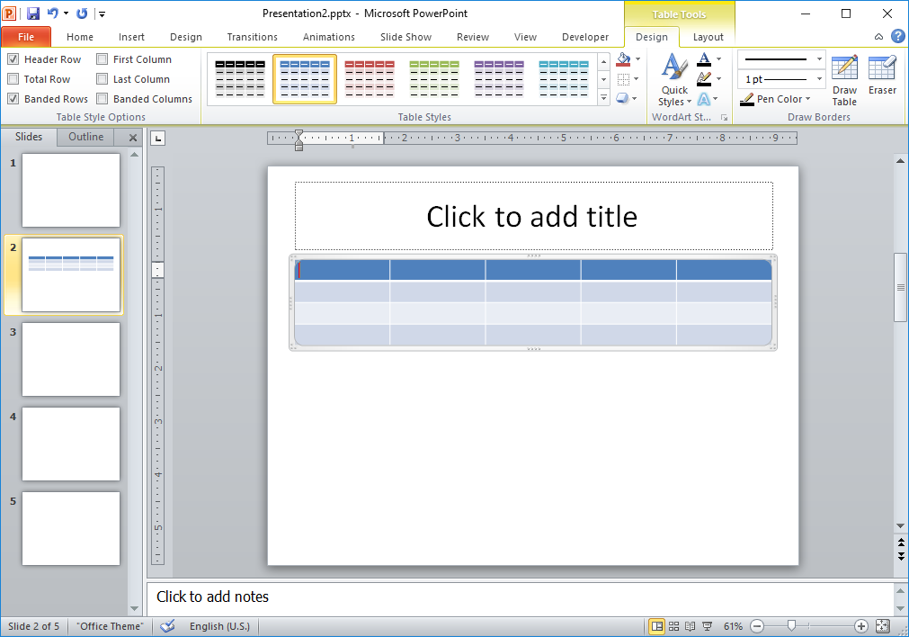
Hoạt động 1: Tìm hiểu kiến thức
☞
Định dạng bảng
1. Chọn thẻ Design hoặc Layout trong Table Tools.
- Thẻ Design:
- Thẻ Layout:
Xóa cột, dòng, bảng
Chỉnh cột, dòng
Kích thước bảng
Sắp xếp trong bảng
Chọn loại bảng
Màu nền
Viền bảng
Kẻ khung
Xóa viền
Chèn cột, dòng
Tách, gộp ô
Căn lề, hướng văn bản

Slide 4


Hoạt động 2: Trải nghiệm
1. Đối tượng nào sau đây không phải là một đối tượng trên Slide:
◻ Picture ◻ WordArt ◻ TextBox ◻ Slide
◻ Picture ◻ WordArt ◻ TextBox ☑ Slide
2. Để đưa một đối tượng vào Slide, ta dùng thẻ lệnh nào sau đây:
◻ ◻ ◻ ◻
◻ ☑ ◻ ◻
Design
Insert
Insert
Home
Animations
3. Công cụ chèn bảng thuộc nhóm nào trong thẻ Insert:
◻ Tables ◻ Images ◻ Illustrations ◻ Text
☑ Tables ◻ Images ◻ Illustrations ◻ Text
☞

Slide 5


Hoạt động 3: Thực hành
1. Quan sát hình minh họa và điền vào chỗ trống:
- Bảng điểm có …… dòng và ….. Cột
2. Em tạo bài trình chiếu 1 Slide như hình: Em định dạng tương tự như Slide mẫu.
☞

Slide 6

CÂU HỎI ÔN LUYỆN
1. Em hãy cho biết nhóm nào tại Ribbon của thẻ Insert trong Microsoft PowerPoint cho phép chèn table vào trình chiếu?
  Tables.
  Images.
  Illustrations.
  Links.

Slide 7
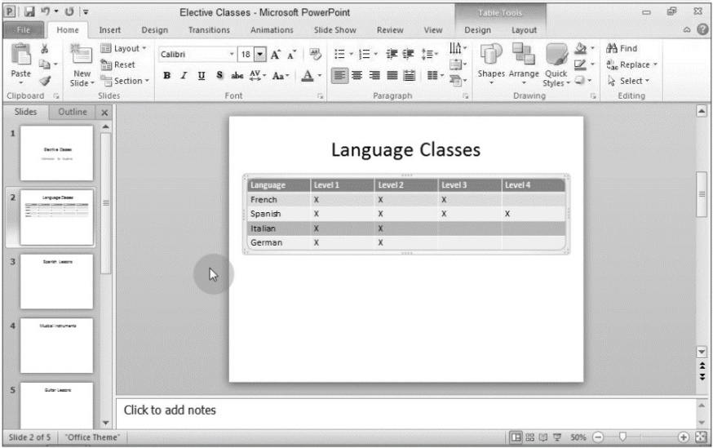

CÂU HỎI ÔN LUYỆN
2. Xóa dòng chứa từ Italian ở cột Language trong bảng ở Slide 2.

Slide 8
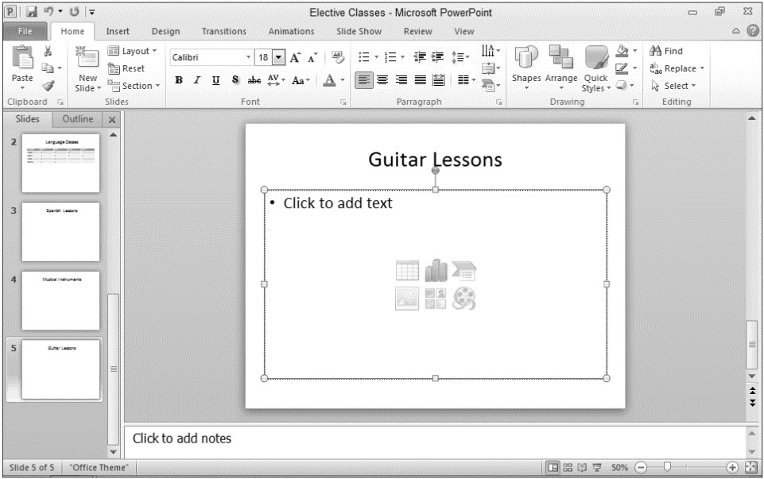
CÂU HỎI ÔN LUYỆN
3. Trên Slide 5, chèn một bảng (Table) mới có 5 cột (columns) và 4 dòng (Rows).

